Slide 1

Dienstag, den 4. Mai
Irregular perfect!
Learning objective:
To be able to say 5 sentences in the past (using irregular verbs!)

Slide 2
Unjumble the words!
peilgest
tgeuakf
trleegn
twhoneg
tgteazn

Slide 3
So einfach wie 1, 2, 3!
1
2
3
subject
auxiliary
past participle
Tells us who or what did the action (person or thing)
Helping verb (haben or sein)
Changes to match the person
Tells us what the person did (played, danced..)
Must go to the end of the sentence.

Slide 4
Irregular Verbs
Many verbs are IRREGULAR – this means that they do not follow the pattern, so you just have to LEARN them.
Eg: trinken (to drink) becomes getrunken
essen (to eat) becomes gegessen

Slide 5
Find the pairs
essen
trinken
lesen
denken
sitzen
sprechen
schlafen
sehen
gewinnen
getrunken
gewonnen (!)
gedacht (!)
gesessen (!)
gesprochen
gegessen
geschlafen
gesehen
gelesen

Slide 6
Find the pairs
essen
trinken
lesen
denken
setzen
sprechen
schlafen
sehen
gewinnen
gegessen
getrunken
gelesen
gedacht (!)
gesessen (!)
gesprochen
geschlafen
gesehen
gewonnen
ate
drank
read
thought
sat
spoke(n)
slept
saw
won

Slide 7
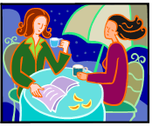
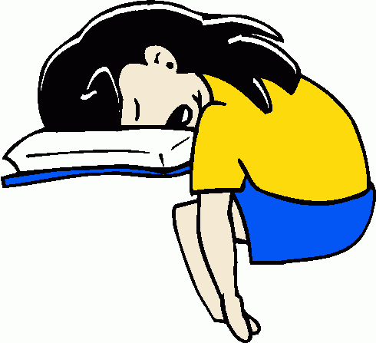

Slide 8
ich gegessen habe
habe ich getrunken
(he has) gelesen
(we have) gesessen
(she has) (denken)
(they have) (sprechen)
(you all have won)
(i have slept)
(he has seen)
Ich habe gegessen
Ich habe getrunken
Er hat gelesen
Wir haben gesessen
Sie hat gedacht
Sie haben gesprochen
Ihr habt gewonnen
Wir haben geschlafen
Er hat gesehen

